Slide 1
Chapitre 6 : L’économie et le commerce français

Slide 2


Slide 3

L’état général

Slide 4
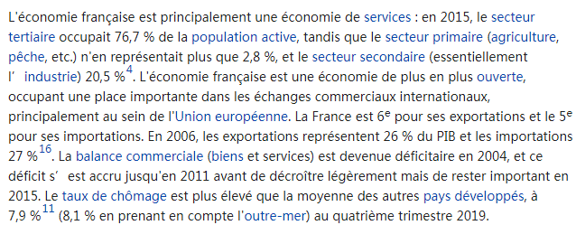
La structure générale

Slide 5
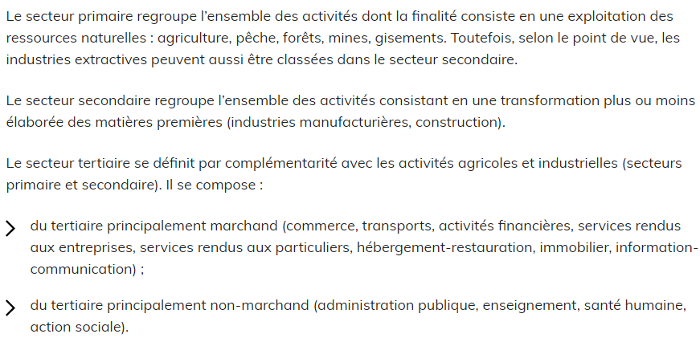
Qu’est-ce que c’est? Le secteur primaire, secondaire et tertiaire

Slide 6
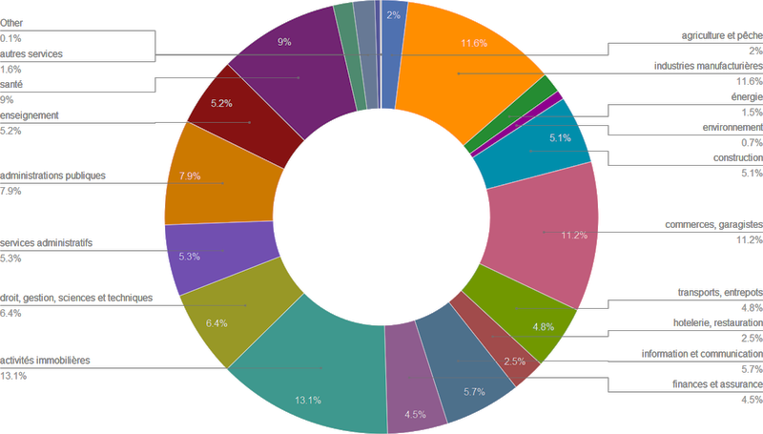
2010

Slide 7
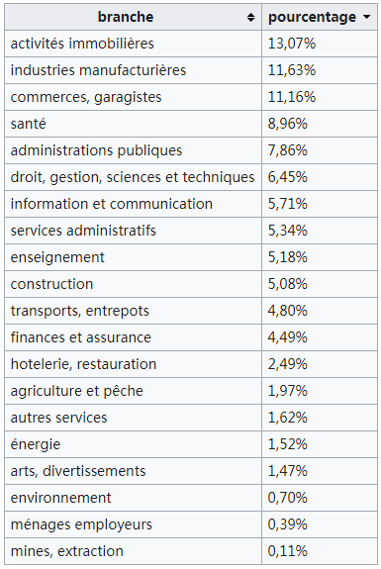

Slide 8
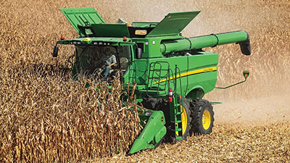
L’agriculture

Slide 9

L’histoire brève de l’agriculture

Slide 10


Slide 11

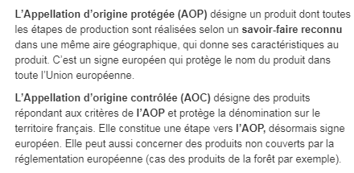


Slide 12
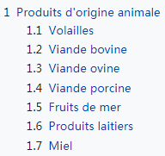
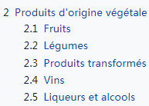

Slide 13
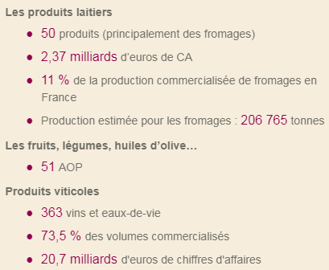

Slide 14
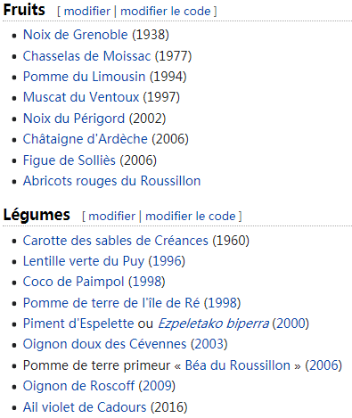

Slide 15

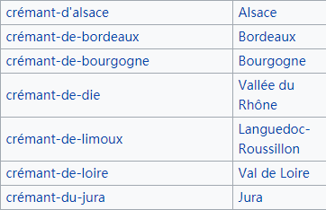

Slide 16
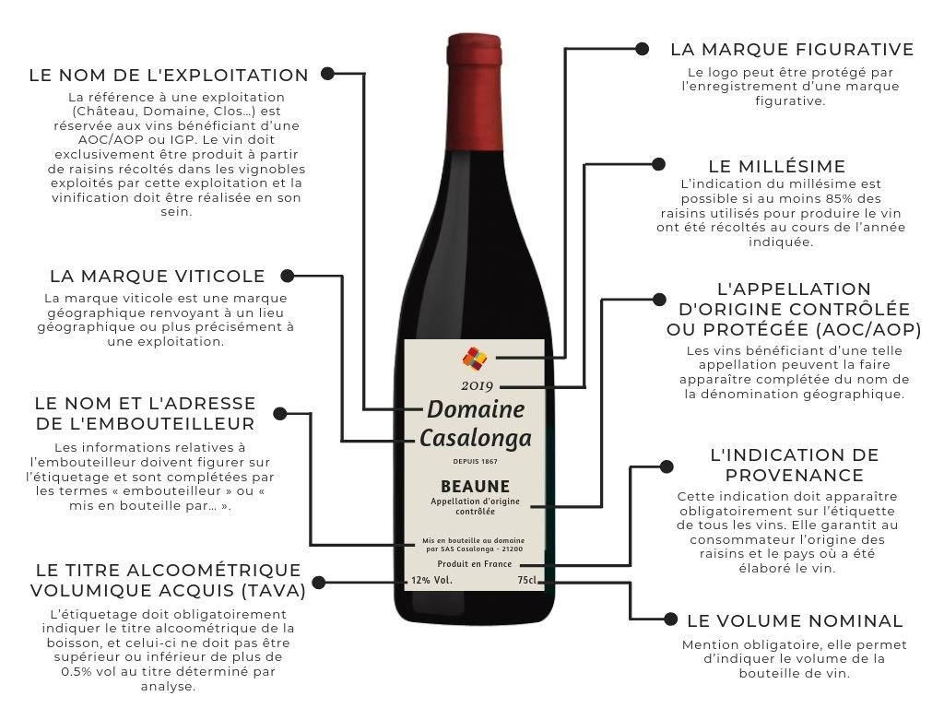

Slide 17
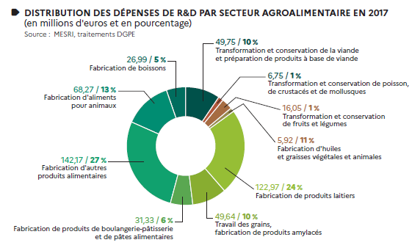

Slide 18



Slide 19


Slide 20
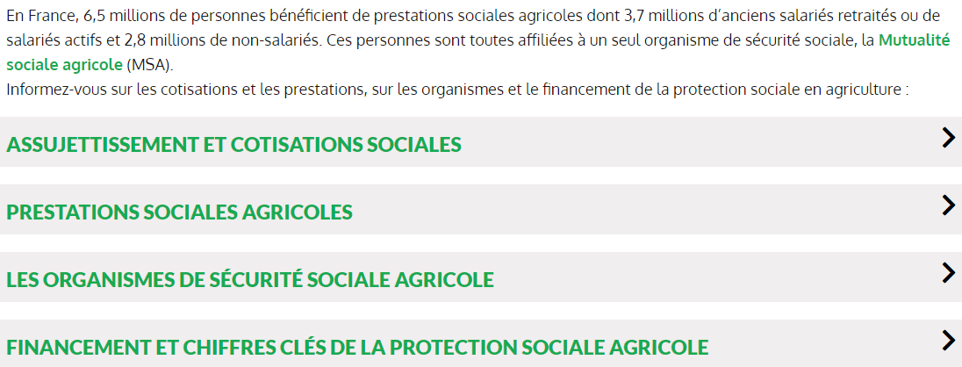
https://agriculture.gouv.fr/la-protection-sociale-agricole

Slide 21
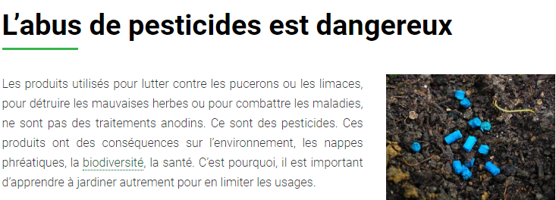
Défis

Slide 22
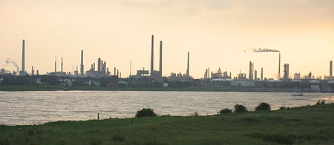
L’industrie

Slide 23


Slide 24
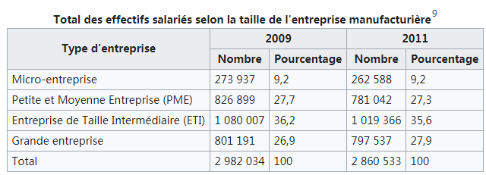

Slide 25
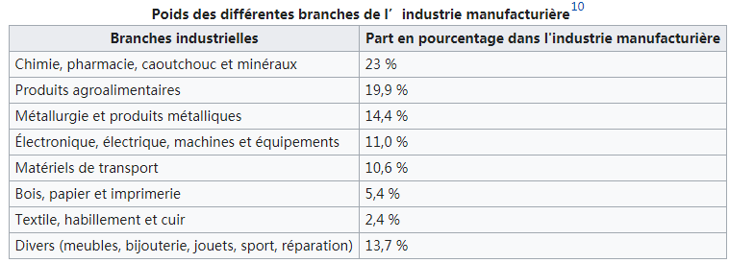

Slide 26


Slide 27
Le savoir-faire et la technologie

Slide 28
Défis
L’énergie
La pollution et le développement durable

Slide 29

Le secteur tertiaire

Slide 30
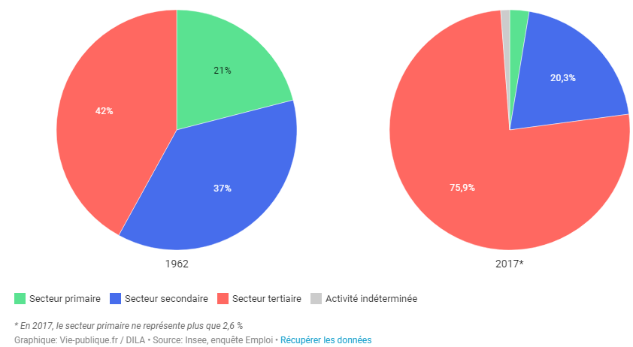

Slide 31
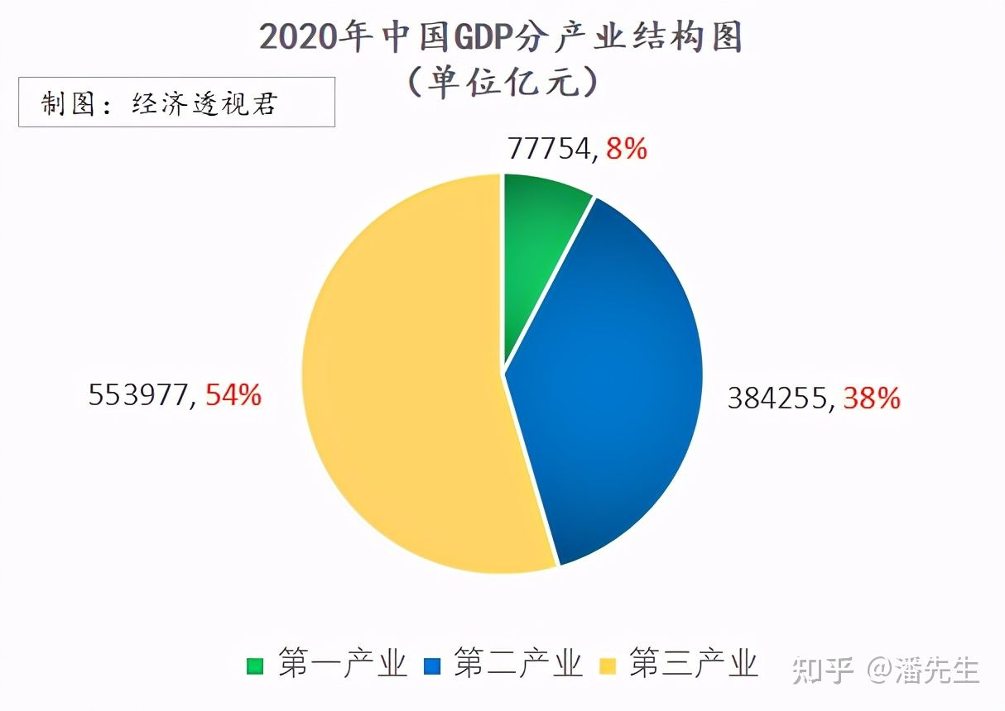

Slide 32
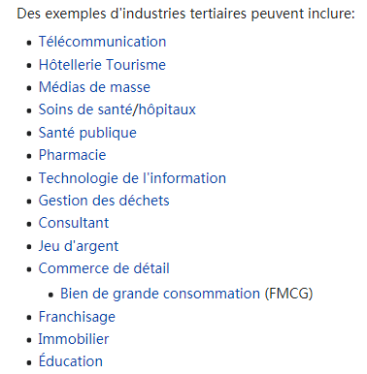
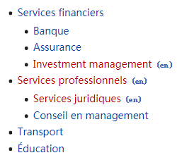

Slide 33
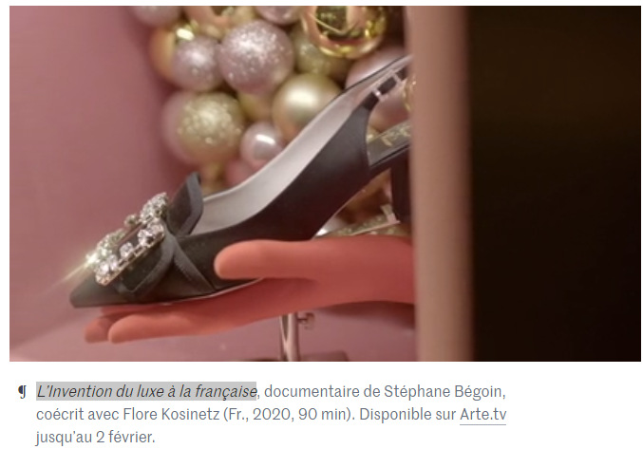
Vidéo

